Slide 1

Перша медична допомога

Slide 2
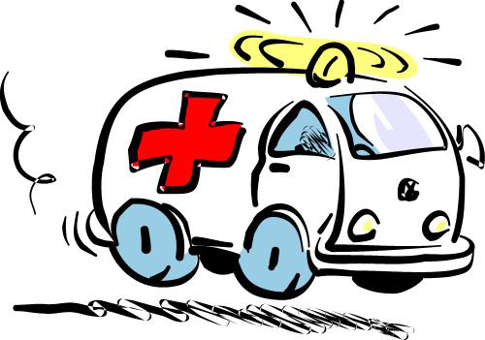
Перша медична допомога — комплекс невідкладних медичних заходів, які проводяться людині, що раптово захворіла або постраждала, на місці пригоди та під час її транспортування до медичного закладу.

Slide 3
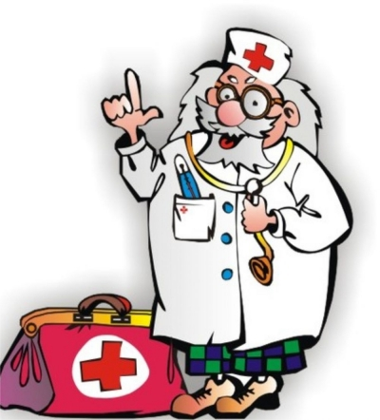
Невідкладна медична допомога може бути різною; у залежності від того, хто її надає, розрізняють:
першу медичну некваліфіковану допомогу, яка здійснюється немедичним працівником, який часто не має необхідних засобів та медикаментів;
першу медичну кваліфіковану (долікарську) допомогу, яка здійснюється медичним працівником, який пройшов спеціальну підготовку з надання першої допомоги (фельдшер, медична сестра, лаборант, зубний технік і т. д.);
першу лікарську медичну допомогу, яка здійснюється лікарем, який має у своєму розпорядженні необхідні інструменти, апарати, медикаменти, кров та кровозамінники та інше).

Slide 4
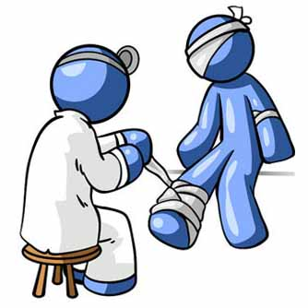
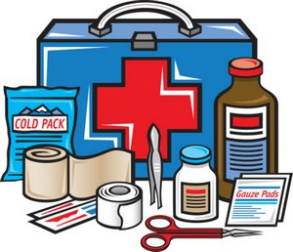
Значення першої медичної допомоги
Значення першої медичної допомоги важко переоцінити. Своєчасне надання та правильне проведення медичної допомоги не тільки рятує життя постраждалому, але й забезпечує подальше успішне лікування хвороби або ушкодження, попереджує розвиток тяжких ускладнень (шок, нагноєння рани, загальне зараження крові), зменшує втрату працездатності.
Будь-який медичний працівник зобов'язаний за першим викликом прийти на допомогу постраждалому на вулиці, у дорозі, громадських місцях, на дому та вміти правильно надати першу медичну допомогу при нещасних випадках та раптових захворюваннях. Медичні працівники, які порушили професійні обов'язки, несуть встановлену законом дисциплінарну відповідальність, якщо ці порушення не призводять до кримінальної відповідальності.

Slide 5
Надання першої медичної допомоги
Рятування потерпілого у більшості випадків залежить від швидкості та правильності надання першої медичної допомоги. Затримка у наданні допомоги може спричинити загибель потерпілого.
Послідовність надання першої допомоги
1. Усунути дію на організм шкідливих факторів, які загрожують здоров'ю та життю потерпілого (звільнення від дії електричного струму, винесення з отруєної атмосфери, загашення одягу, що палає, витягання з води тощо).
2. Оцінити стан потерпілого, визначити характер та важкість травми, найбільшу загрозу для життя потерпілого та послідовність дій щодо його порятунку.
3. Виконати необхідні для рятування потерпілого дії в порядку терміновості, відновити прохідність дихальних шляхів, зробити штучне дихання, зовнішній масаж серця, зупинити кровотечу, іммобілізувати ушкоджені частини тіла, накласти пов'язку тощо.
4. Підтримувати основні життєві функції потерпілого до прибуття медичного працівника.
5. Викликати швидку медичну допомогу або лікаря або ж організувати транспортування потерпілого до найближчого лікувального закладу.

Slide 6
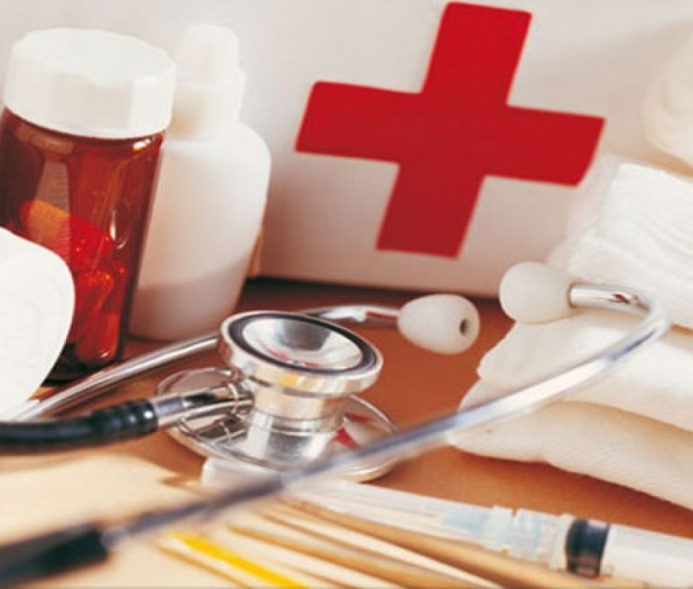
Виявлення ознак життя та смерті
Непритомність
При тяжкій травмі, ураженні електричним струмом, утопленні, ядусі, отруєнні, ряді захворювань людина може знепритомніти (стан, коли постраждалий лежить нерухомо, не відповідає на запитання, не реагує на зовнішні подразники). Непритомність виникає через порушення діяльності головного мозку.
Порушення діяльності головного мозку можливе при:
прямому ушкодженні мозку (забиття, струс, крововилив у мозок, електротравма), отруєнні, у тому числі алкоголем, та ін.;
порушенні кровопостачання мозку (крововтрата, непритомність, зупинка серця або тяжке порушення його діяльності);
припиненні постачання кисню до організму (ядуха, втоплення, здавлювання грудної клітки вагою);
неспроможності крові збагачуватися киснем (отруєння, порушення обміну речовин, наприклад при діабеті, лихоманці);
переохолодженні або перегріванні (охолодження, тепловий удар, гіпертермія при ряді захворювань).

Slide 7
Ознаки життя
Людина, що надає допомогу, повинна чітко відрізняти непритомність від смерті. При виявленні мінімальних ознак життя необхідно негайно розпочати оживляння та надання першої допомоги.
Ознаками життя є:
наявність серцебиття. Серцебиття визначають рукою або вухом на грудній клітці.
наявність пульсу на артеріях. Пульс визначають на шиї (сонна артерія), у ділянці променевозап'ясткового суглоба (променева артерія);
наявність дихання. Дихання визначають за рухами грудної клітки та живота, зволоженням дзеркала, яке прикладають до носа та рота постраждалого, рухами шматочка вати або бинта, які підносять до носових отворів;
наявність реакції зіниць на світло. Якщо освітити око пучком світла (наприклад, ліхтариком), то спостерігається звуження зіниць — позитивна реакція зіниці. При денному освітленні цю реакцію можна перевірити так: на деякий час закривають око рукою, потім швидко відводять руку убік, при цьому буде помітно звуження зіниці.
Наявність ознак життя сигналізує про необхідність негайного проведення заходів з оживлення. Слід пам'ятати, що відсутність серцебиття, пульсу, дихання та реакції зіниць на світло не є свідченням того, що постраждалий помер. Такий комплекс симптомів може спостерігатися й при клінічній смерті, при якій необхідно надати постраждалому допомогу у повному обсязі.

Slide 8
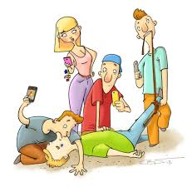
Ознаки смерті
Надання допомоги не має сенсу при очевидних ознаках смерті:
помутніння та висихання рогівки ока;
наявність симптому «котяче око» — при стисканні ока зіниця деформується та нагадує котяче око;
охолодження тіла та поява трупних плям. Ці синьо-фіолетові плями виступають на шкірі. При положенні трупа на спині вони з'являються у ділянці лопаток, попереку, сідниць, а при положенні на животі — на чолі, шиї, грудях, животі;
трупне окоченіння. Ця беззаперечна ознака смерті виникає через 2-4 години після смерті.

Slide 9
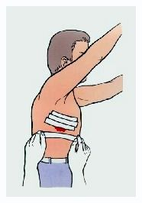
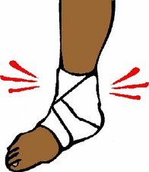
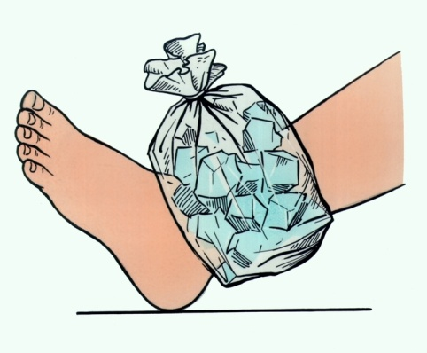
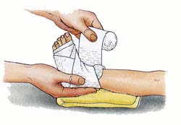
Поранення. Терміново зупинити кровотечу. Захистити рану від забруднення та інфекції — накласти асептичну пов'язку, за наявності дезінфікуючих засобів (перекис водню, розчин фурациліну, спиртовий розчин йоду тощо) протерти шкіру довкола рани, видалити невеличкі чужорідні тіла тільки з поверхні та довкола рани; якнайшвидше доставити пораненого в лікувальний заклад, суворо дотримуючись правил транспортування для конкретного типу поранення. Не можна промивати рану водою, засипати ліками, змазувати мазями, накладати вату!
Забій. Забезпечити спокій ушкодженому органові, стягнути пов'язкою, прикласти охолоджений предмет.
Розтяжка. Зафіксувати суглоби, прийняти знеболювальне.

Slide 10
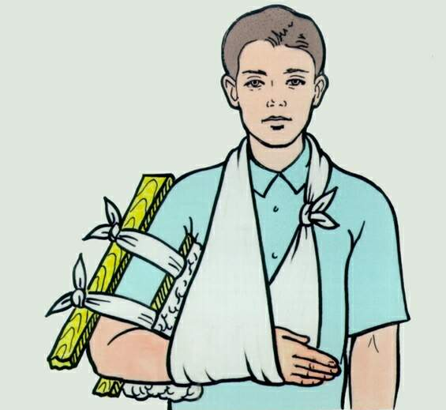
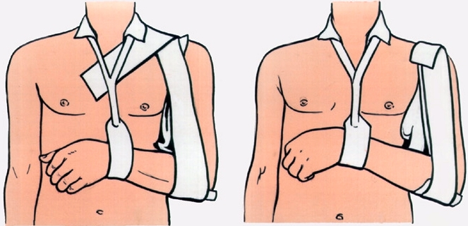
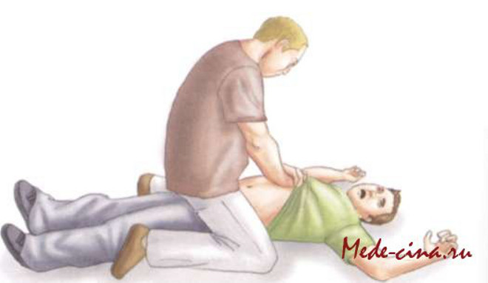
Вивих. Накласти холодний предмет; застосувати обезболювання, іммобілізувати кінцівку в положенні вивиху.
Перелом. Терміново іммобілізувати кістки в місці перелому накладанням шин, провести профілактику шоку на загальних засадах; транспортування та, особливо, перекладання повинні бути вкрай обережні.
Здавлення. Накласти джгути, як при зупинці кровотечі, обкласти ушкодження охолодженими предметами, у разі враження кінцівок іммобілізувати їх за допомогою шин, уразі шоку потерпілого зігріти, можна ввести наркотичні та серцеві засоби.
Удушення, утоплення. Терміново звільнити дихальні шляхи, зробити штучне дихання (16—18 разів на хвилину) та зовнішній масаж серця, постійно зігрівати.

Slide 11
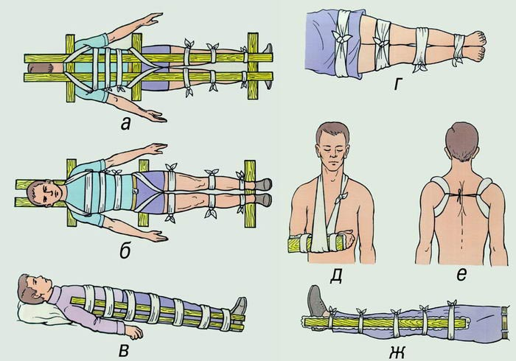
Перша допомога при переловах кінцівок

Slide 12
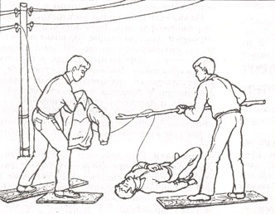
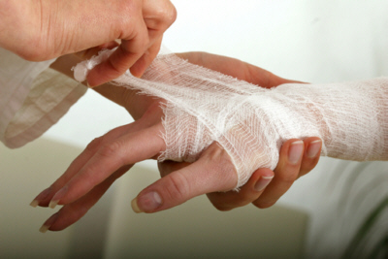
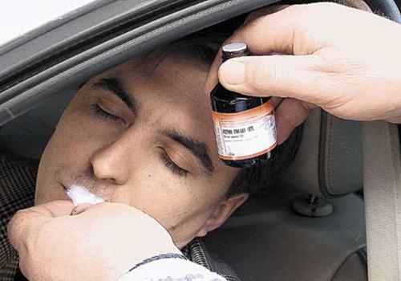
Електротравми. Негайно припинити дію електричного струму, терміново доставити в лікувальний заклад, у разі припинення дихання або зупинки серця зробити штучне дихання (12—16 разів на хвилину) та зовнішній масаж серця (50—60 разів на хвилину) впродовж усього часу до відновлення дихання та серцевої діяльності; ввести серцеві засоби, зігріти.
Опіки термічні. Розрізати одяг навколо опіку, не відриваючи від тіла, накласти суху асептичну пов'язку; при великих опіках загорнути в сухе простирадло, терміново доставити в лікувальний заклад. Не можна промивати опіки, змащувати, торкатися руками, проколювати пухирі!
Опіки хімічні. Промивання згідно з властивостями конкретного типу хімічної речовини: кислоти — лугом, луг — кислотою, у разі дії вапна — олією.
Отруєння чадним газом. Винести на свіже повітря, зробити штучне дихання, розтирати, гріти ноги, дати подихати нашатирним спиртом.

Slide 13
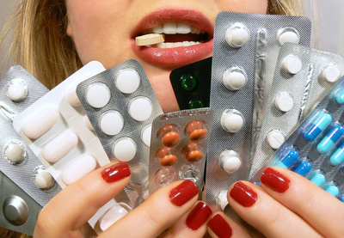
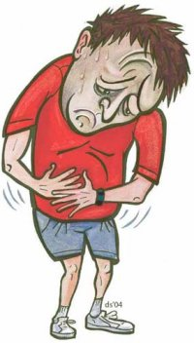
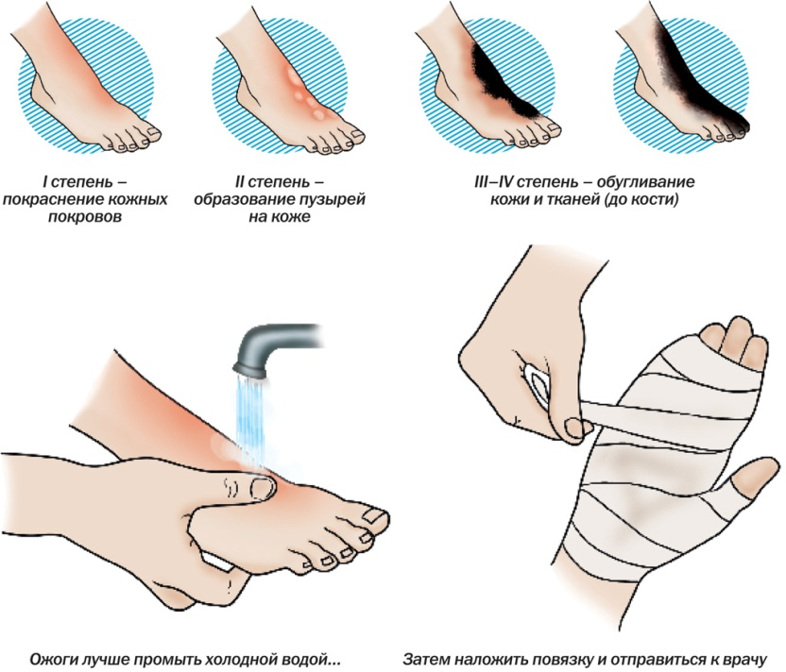
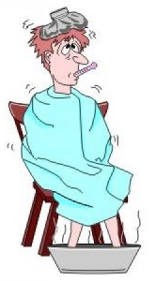
Отруєння харчові. Промити шлунок, органи травлення, вживати багато рідини, зігрівати, дати активоване вугілля, фталазол, антибіотики (4—6 разів на день).
Отруєння хімікатами, ліками. Термінове промивання шлунка, при необхідності штучне дихання та реанімаційні заходи, доставити в лікувальний заклад.
Обмороження. Необхідно доправити потерпілого у приміщення і напоїти його теплим чаєм, натерти спиртом. Бажано помістити потерпілого у ванну з теплою водою.
Ураження електричним струмом. Не можна торкатись потерпілого, бо він перебуває під напругою. Потрібно негайно відкинути електричний провід дерев'яною палицею в бік.

Slide 14
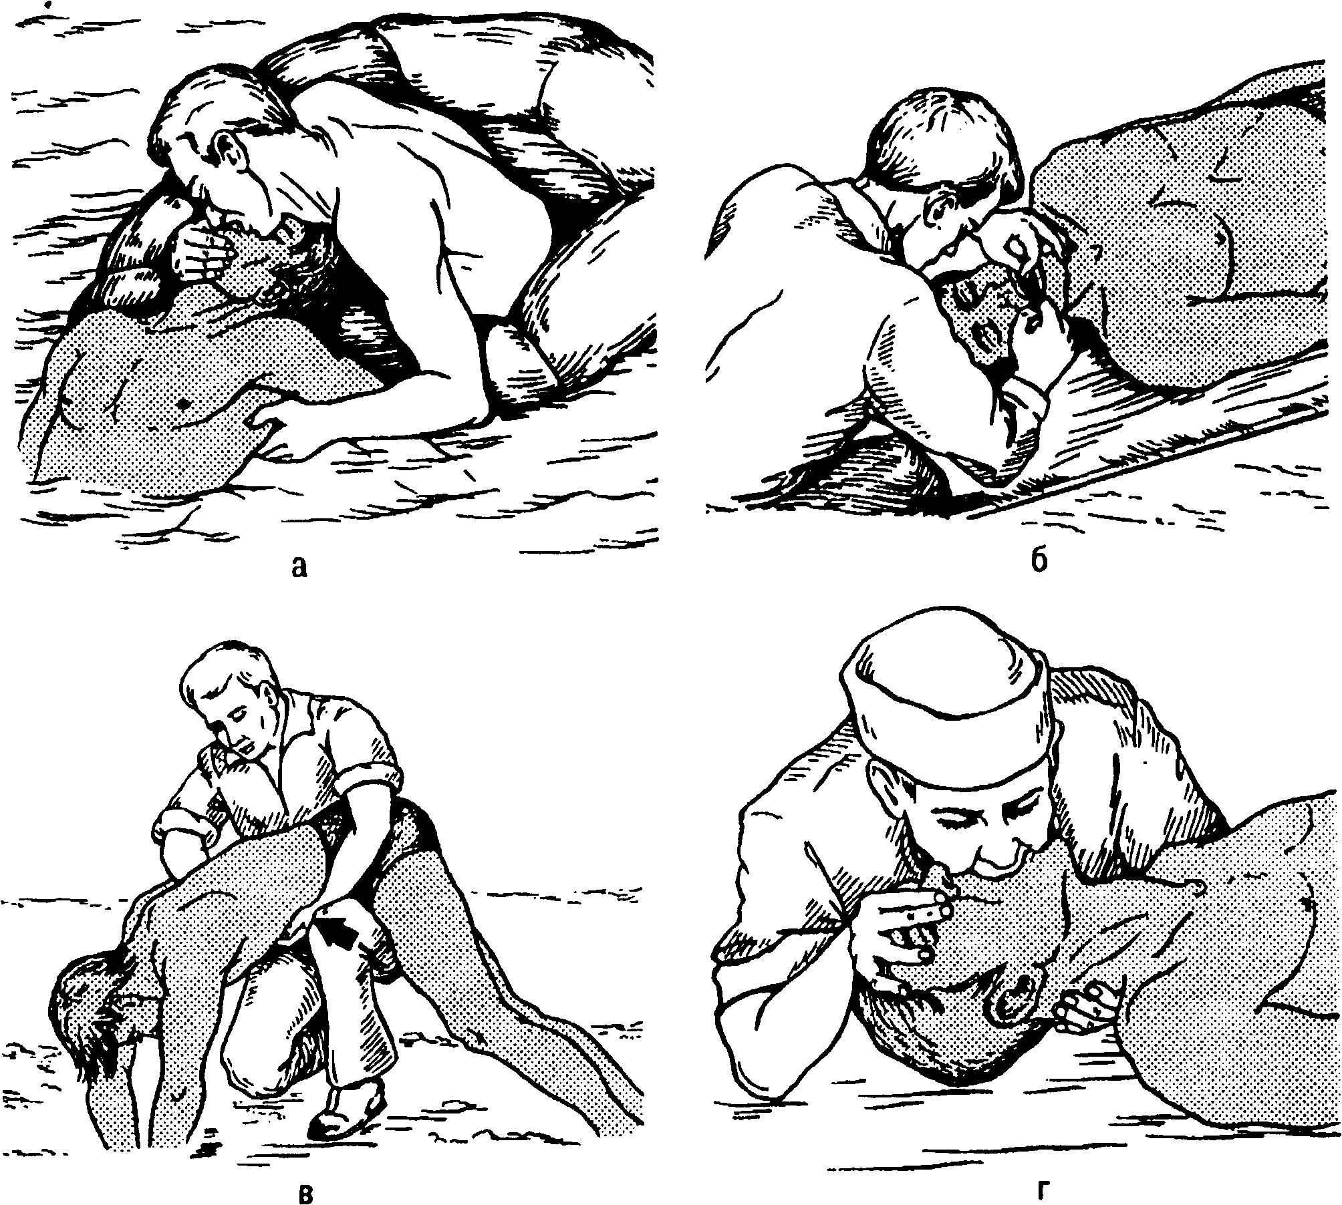
Нещасний випадок на воді. Потрібно витягнути потерпілого з води й очистити ротову порожнину, видалити воду з дихальних шляхів, пригнувши голову потерпілого, покласти на спину, максимально відкинути його голову назад, запхавши під лопатки згорнутий одяг. Нижню щелепу потерпілого треба висунути вперед і, натискаючи на підборіддя, відкрити йому рот. На відкритий рот покласти хустинку, затиснути потерпілому ніс і, зробивши глибокий вдих, щільно притискаючи свій рот до рота потерпілого, вдихнути весь об'єм повітря в легені потерпілого.
Повітря потрібно вдихати до відновлення самостійного дихання. Якщо штучне дихання проведено правильно, то грудна клітка потерпілого повинна піднятися. Для проведення непрямого масажу серця потерпілого треба покласти на тверду поверхню і натискати долонями, покладеними одна на одну на нижню частину грудної клітки. Повторювати це натискання доцільно щосекунди. Проведення штучного дихання та непрямого масажу серця чергується з 4—5-разовими натисканнями на грудну клітку з одним вдуванням повітря в легені.

Slide 15
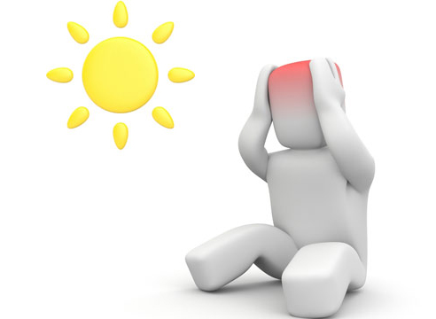
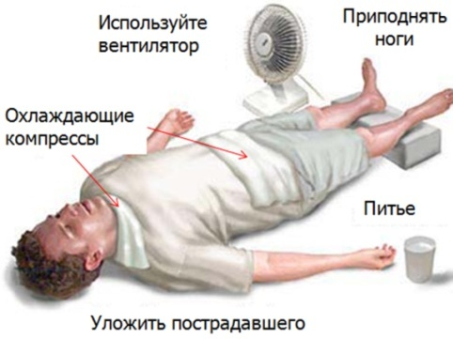
Сонячний тепловий удар.
Ознаки: кровотеча з носа, блювання, непритомність. Потерпілого потрібно негайно покласти в тінь так, щоб голова знаходилась на підвищенні. Роздягнути, напоїти холодною водою, дати під язик валідол. У разі втрати свідомості — дати понюхати нашатирний спирт.

Slide 16
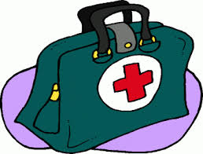
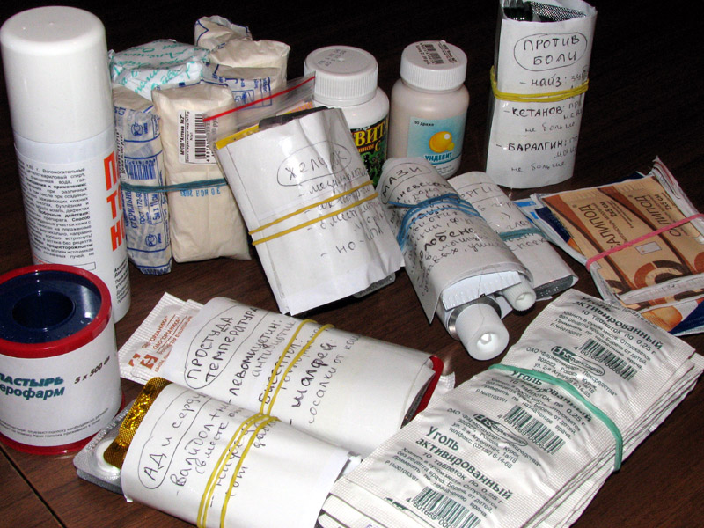
Для надання допомоги потерпілому необхідно користуватись домашньою аптечкою, в якій мають бути:
валідол, перманганат калію, 10 % розчин аміаку, 5 % розчин аміаку, 5 % розчин йоду, анальгін у таблетках, сода питна, бинт, лимонна кислота, вата медична, джгут кровоспинний, лейкопластир.

Slide 17
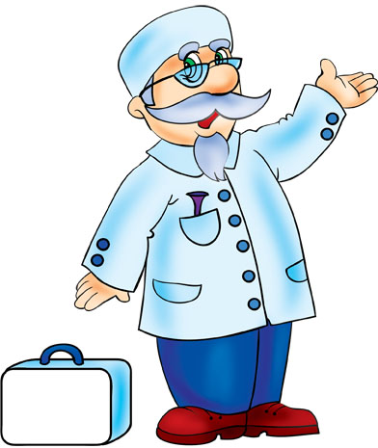
Презентацію підготувала
учениця 11-Б класу
Безсмертна Вікторія

